Slide 1


BÆREDYGTIGHEDSRAPPORT
[Indsæt informationer om din virksomhed, fx:]
Navn
CVR-nummer
Adresse
Kontaktoplysninger

Slide 2
Bæredygtighedsrapport
Værktøjet
Dette værktøj skaber rammerne for jeres bæredygtighedsrapport. Rapporten skal bruges til at beskrive jeres virksomheds arbejde med bæredygtighed – både jeres nuværende tiltag, men også jeres fremtidige fokusområder. Herudover er det en god idé kontinuerligt at vende tilbage til dokumentet og opdatere det, når I søsætter nye tiltag eller indhenter nye data. Rapporten kan efterfølgende bruges i jeres kommunikation af jeres bæredygtige profil.
Indhold
Værktøjet indeholder en række templates, I kan udfylde for at styrke gennemsigtigheden af jeres arbejde med bæredygtighed.
Dette inkluderer først og fremmest en Bæredygtighedspolitik, der er en beskrivelse af jeres forpligtelser, ambitioner og målsætninger som virksomhed.
Denne politik kan underbygges af en ESG-tabel, der er en dokumentation af de bæredygtige nøgletal for jeres virksomhed.
Denne skabelon er hentet på Virksomhedsguiden og er tilpasset som værktøj til det samlede værktøjsbibliotek for due diligence for bæredygtighed i erhvervsturismen af Hansen & Ersbøll Agenda og BDOs for MeetDenmark
NB. Teksten skrevet i Blå er blot hjælpetekst, som kan guide dig og din virksomhed igennem udfyldelse af skabelonen, og skal ikke indgå i den endelige opgørelse.

Slide 3

Indholdsfortegnelse
Fakta om virksomheden side 4
Bæredygtighedspolitik
Forord side 5
Indsatsområder side 6
Væsentlighedsvurdering * side 7
ESG-rapport
ESG-opgørelse side 8
E side 9
S side 10
G side 11
Opgørelsespraksis side 15
Yderligere bilag
Due diligence for bæredygtighed * side 18
Virksomhedens arbejde med FN's Verdensmål​ side 19
Mærker, certificeringer og andre forpligtelser side 21
3
* Se værktøjskassen

Slide 4
Fakta om [indsæt din virksomheds navn]
I dette afsnit kan du beskrive grundlæggende fakta om din virksomhed. Du kan tage udgangspunkt i nedenstående tabel,
som kan gøre det lettere at danne sig et overblik over virksomheden.
Sektor | [Hvilken sektor(sektorer) opererer virksomheden i?]
Produkter/services | [Hvilke produkter eller services sælger virksomheden]
Markeder | [B2B, engros, detailhandel, geografi]
Omsætning | [Virksomhedens omsætning]
Antal ansatte | [Antal ansatte i virksomheden evt. fordelt på forskellige aktiviteter]
Opgørelsesperiode | [Hvilken periode er ESG-opgørelsen baseret på]

Slide 5

Bæredygtighedspolitk - Forord

Slide 6
Bæredygtighedspolitik - Indsatsområder
Indsatsområder | Ambitioner | Status
[Hvorfor har vi valgt følgende indsatsområder...?] Målsætning 1: Målsætning 2: Målsætning 3: | [Hvad er vores ambtioner for valgte indsatsområder...?] Tiltag 1: Tiltag 2: Tiltag 3: | [Hvilke nuværende tiltag har vi igangsat for at håndtere de væsentligste risici i vores virksomhed – og hvad er status med indsatsområderne?]

Slide 7
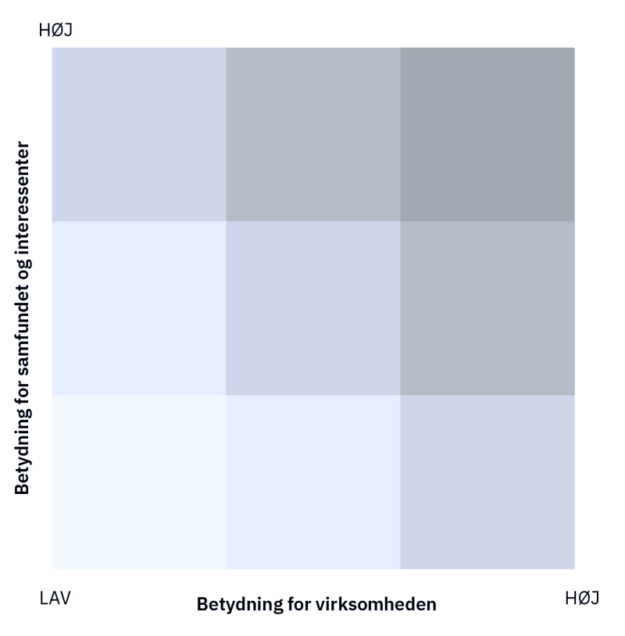
Væsentlighedsvurdering
Aktivitet
  [Beskriv jeres arbejde og proces med Væsentlighedsanalyse]
Aktivitet
Aktivitet
Aktivitet
Aktivitet
Aktivitet
Aktivitet
Aktivitet
Aktivitet
Aktivitet
Aktivitet
Aktivitet
Aktivitet

Slide 8



OPGØRELSE 20XX

Slide 9
Fakta om [indsæt din virksomheds navn]
ESG-nøgletal​ | Enhed | 2022 | 2021 | Mål​
Environment​
Erhvervsstyrelsens ESG-nøgletal
CO₂e-udledning inden for scope1
CO₂e-udledning inden for scope 2
CO₂e-udledning inden for scope 3
Samlet CO₂e-udledning, ​(scope 1, 2 og 3)
CO² intensitet, samlet CO₂e-udledning ift. omsætning
Samlet Energiforbrug​
Energiintensitet​, samlet energiforbrug ift. omsætning
Vedvarende energiandel​, vedvarende energiforbrug ift. samlet energiforbrug
Vandforbrug​
Håndtering af farligt affald
Yderligere branchespecifikke ESG-nøgletal
Håndtering af genanvendeligt affald
Andel af genanvendeligt affald ift samlet affald
Madspild
Andel af plantebaserede råvarer
Andel af økologiske råvarer
Andel af kemikalier brugt i drift mærket økologisk

Slide 10
Fakta om [indsæt din virksomheds navn]
ESG-nøgletal​ | Enhed | 2022 | 2021 | Mål​
Social​
Erhvervsstyrelsens ESG-nøgletal
Sygefravær
Arbejdsulykker
Medarbejderomsætning
Medarbejdertilfredshed
Kønsdiversitet i organisationen
Kønsdiversitet i direktionen
Kønsdiversitet i øvrige ledelseslag
Kønsdiversitet i øverste ledelseslag
Yderligere branchespecifikke ESG-nøgletal
Uddannelsesdiversitet
Diversitet (etnicitet, kultur, alder mm) på tværs af organisationen
Fuldtidsarbejdsstyrke
Fastholdelse af kunder
Andel lokale leverandører ift samlede leverandørkæde

Slide 11
Fakta om [indsæt din virksomheds navn]
ESG-nøgletal​ | Enhed | 2022 | 2021 | Mål​
Governance​
Erhvervsstyrelsens ESG-nøgletal
Lønforskel mellem CEO og medarbejdere
Lønforskel mellem køn
Yderligere branchespecifikke ESG-nøgletal
Lønforskel mellem kollegaer med samme stilling/anciennitet (i forhold til generel ligestilling/diversitet og påvirkning af lønniveau)
Andel leverandører auditeret ift Code of Conduct
Andel udenlandske leverandører auditeret ift Human Rights
Andel leverandører auditeret ift anti-korruption
Andel medarbejdere inddraget i virksomhedspolitikker

Slide 12

I dybden med E-nøgletal
Oversigten over opgørelsen af dine ESG-nøgletal på forrige side bør ikke stå alene. Du kan med fordel forholde dig konkret til de forskellige nøgletal. Brug dette afsnit til at forholde dig til, hvad nøgletallene i din ESG-opgørelse viser, og hvad det betyder for din virksomhed. Du kan fx beskrive:
CO2-udledninger
Hvordan er forholdet mellem virksomhedens udledninger i scope 1, 2 og evt. 3?
Har der været positive/negative udviklinger inden for de forskellige scopes og i virksomhedens samlede CO₂-udledninger? Hvad skyldes det?
Hvordan forventer du, at virksomhedens CO₂-udledninger vil udvikle sig fremover?
Vandforbrug
Hvad viser opgørelsen?
Er der sket positive/negative udviklinger? Hvis ja, hvad skyldes det?
Hvordan forventer du, at virksomhedens vandforbrug/energiforbrug vil udvikle sig fremover?
Energiforbrug
Hvad viser opgørelsen?
Er der sket positive/negative udviklinger? Hvis ja, hvad skyldes det?
Hvordan forventer du, at virksomhedens vandforbrug/energiforbrug vil udvikle sig fremover?
Affaldshåndtering
Hvad viser opgørelsen?
Er der sket en positiv/negativ udvikling? Hvis ja, hvad skyldes det?
Hvordan forventer du, at virksomhedens vandforbrug/energiforbrug vil udvikle sig fremover?
3

Slide 13

I dybden med S-nøgletal
Oversigten over opgørelsen af dine ESG-nøgletal på forrige side bør ikke stå alene. Du kan med fordel forholde dig konkret til de forskellige nøgletal. Brug dette afsnit til at forholde dig til, hvad nøgletallene i din ESG-opgørelse viser, og hvad det betyder for din virksomhed. Du kan fx beskrive
Sygefravær
Hvad viser opgørelsen?
Er der sket en positiv/negativ udvikling?
Giver opgørelsen anledning til nye tiltag?
Arbejdsulykker
Hvad viser opgørelsen?
Er der sket en positiv/negativ udvikling?
Giver opgørelsen anledning til nye tiltag?
Kønsdiversitet
Hvad viser opgørelsen?
Er der sket en positiv/negativ udvikling?
Giver opgørelsen anledning til nye tiltag?
Diversitet på tværs af organisationen
Hvad viser opgørelsen?
Er der sket en positiv/negativ udvikling?
Giver opgørelsen anledning til nye tiltag?
3

Slide 14

I dybden med G-nøgletal
cpå forrige side bør ikke stå alene. Du kan med fordel forholde dig konkret til de forskellige nøgletal. Brug dette afsnit til at forholde dig til, hvad nøgletallene i din ESG-opgørelse viser, og hvad det betyder for din virksomhed. Du kan fx beskrive
Lønforskel mellem CEO og medarbejdere
Hvad viser opgørelsen om lønforskellen mellem CEO og medarbejdere?
Er virksomheden tilfreds med niveauet for lønforskellen mellem CEO/medarbejder?
Har der været en positiv/negativ udvikling?
Giver opgørelsen anledning til nye tiltag?
Lønforskel mellem køn
Er der lønforskel mellem kønnene i virksomheden? Hvis ja, hvad skyldes dette?
Har der været en positiv/negativ udvikling?
Kommer din virksomhed til at iværksætte tiltag for at sikre ligeløn mellem kønnene?
Lønforskel mellem kollegaer med samme stilling/anciennitet
Er der lønforskel mellem kollegaer med same opgaver men forskellig baggrund, kultur, alder, religion, etnicitet etc. virksomheden? Hvis ja, hvad skyldes dette?
Har der været en positiv/negativ udvikling?
Kommer din virksomhed til at iværksætte tiltag for at sikre ligeløn mellem diverse medarbejdere?
3

Slide 15
Opgørelsespraksis
Beskriv her, hvordan du har beregnet dine ESG-nøgletal:
ESG-nøgletal | Beregningsmetoder til opgørelse af ESG-nøgletal
Environment
CO₂e-udledning indenfor Scope 1 | Aktiviteter i virksomheden (A) * emissionsfaktorer (B)​
CO₂e-udledning inden for Scope 2 | Aktiviteter i virksomheden (A) * emissionsfaktorer (B)​
CO₂e-udledning inden for Scope3 | Aktiviteter i virksomheden (A) * emissionsfaktorer (B)​
Samlet CO₂e-udledning, ​(scope 1, 2 og 3) | Scope 1 + scope 2 + scope 3
CO₂ intensitet, samlet CO₂e-udledning ift. omsætning | CO₂ Total / nettoomsætning​
Samlet energiforbrug​ | ∑ (brugt brændselstype (t) * energifaktor pr. type brændsel) pr. brændselstype + (brugt elektricitet (inkl. vedvarende energi) (MWh)*3,6) + (brugt fjernvarme/ fjernkøling inkl. vedvarende kilder til varme/køling (GJ)).
Energiintensitet​, samlet energiforbrug ift. omsætning | Samlet energiforbrug / nettoomsætning
Vedvarende energiandel​, vedvarende energiforbrug ift. samlet energiforbrug | (Vedvarende energi / energiforbrug) * 100
Vandforbrug​ | Summen af alt forbrugt vand – brutto​
Håndtering af farligt affald | Beskriv jeres metode
Håndtering af genanvendeligt affald | Beskriv jeres metode
Social
Sygefravær | Sygetimer / antal arbejdstimer (inkl. overarbejde) * 100​
Arbejdsulykker | Antal arbejdsulykker * 1.000.000) / total antal arbejdstimer for alle FTE’r​
Medarbejdsomsætning | (Frivillige + ufrivillige forladende FTE’er) /FTE’er) * 100​
Medarbejdertilfredshed | Andel af medarbejdere som er tilfredse med at arbejde hos X – fra medarbejderundersøgelse
Kønsdiversitet i organisationen | (Kvindelige FTE’er + kvindelige midlertidige arbejdere)/(fuldtids-arbejdsstyrken))*100
Kønsdiversitet i direktionen | Andel af kvindelige direktionsmedlemmer af det samlede antal direktionsmedlemmer (i procent)
Kønsdiversitet i øvrige ledelseslag | Andel af kvindelige ledere af det samlede antal ledere (i procent)
Kønsdiversitet i øverste ledelseslag | Andel af kvindelige bestyrelsesmedlemmer ud af den samlede bestyrelse (i procent)
Governance
Lønforskel mellem CEO og medarbejdere | CEO kompensation/median medarbejderløn.
Lønforskel mellem køn | Forskellen mellem den gennemsnitlige bruttotimeløn for mandlige lønmodtagere og for kvindelige lønmodtagere i procent af den gennemsnitlige bruttotimeløn for mandlige lønmodtagere
Lønforskel mellem kollegaer med samme stilling/anciennitet (generel ligestilling/diveristet) | Beskriv jeres tilgang til at tilgå dette, evt. beregningsmetode per løngruppe

Slide 16

Opgørelsespraksis fortsat
3

Slide 17
BILAG

Slide 18
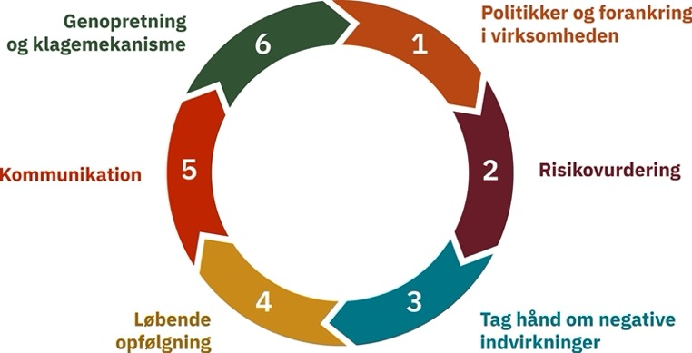
Due Diligence for bæredygtighed
Flere og flere virksomheder bruger metoden ”due diligence” i deres arbejde med samfundsansvar og bæredygtighed. Der er desuden lovkrav på vej fra EU, som vil påvirke store virksomheder og deres leverandører på sigt. Due diligence er en proces i 6 skridt til at identificere, forebygge og begrænse en virksomheds negative indvirkninger på mennesker, miljø og samfund. Det dækker over forhold inden for menneskerettigheder, arbejdstagerrettigheder, miljø (herunder klima og biodiversitet), og antikorruption. Centralt for due diligence er en risikoanalyse: Først identificerer du, hvor der er risiko for, din virksomhed kan gøre skade på omverdenen - både i din egen virksomhed og hos dine leverandører. Derefter prioriterer du din indsats dér, hvor den negative indvirkning er mest væsentlig og sandsynlig.
Læs mere om, hvordan du gennemfører de forskellige skridt i due diligence for bæredygtighed på Virksomhedsguiden

Slide 19
Due Diligence for bæredygtighed
Åbenhed om dit arbejde er en vigtig del af due diligence. Ved at kommunikere kan du promovere og konkretisere dit arbejde med bæredygtighed og ansvarlighed, både internt og eksternt. Som minimum bør du som virksomhed rapportere om virksomhedens forpligtigelse eller politikker inden for due diligence (skridt 1), dit arbejde med at vurdere og prioritere dine risici (skridt 2), samt hvordan du tager hånd om de negative indvirkninger, virksomheden kan have på mennesker, miljø og samfund (skridt 3)
Vores forpligtelse til due diligence:
Beskriv her:
Hvad I forpligter jer til at gøre.
Hvilke områder jeres forpligtelse eller politik dækker over (fx tvangsarbejde, miljø og klima, anti-korruption osv.).
Hvad I forventer af jeres leverandører og andre samarbejdspartnere.
Vores væsentligste risici og prioritering af disse:
Oprids her:
En kortlægning af væsentligste risici relateret til geografiske områder, branche/sektor, materialer og produktionsprocesser inden for menneskerettigheder, arbejdstagerrettigheder samt miljø og klima
Jeres vurdering og prioritering af risici på baggrund af alvorlighed og evt. sandsynlighed
Vores håndtering af risici:
Beskriv her:
Hvilke initiativer, I har igangsat for at forebygge, minimere og afhjælpe evt. negative indvirkninger.
I hvilken rækkefølge, I håndterer jeres risici.
Hvordan I samarbejder med jeres leverandører.

Slide 20






Vores arbejde med FN's verdensmål
Her kan du beskrive, hvordan din virksomhed arbejder med FN’s Verdensmål, og du kan fremhæve de mål og delmål, som virksomheden har fokus på.
Godt råd: Vær så datadrevne som muligt. Kig på jeres nøgletal i ESG-tabellen og brug disse til at kvalificere, hvordan du bidrager til indfrielsen af et eller flere Verdensmål. For gennemsigtighedens skyld kan du med fordel forsøge at koble Verdensmål på de indsatsområder, som du har beskrevet på slide 6.
VERDENSMÅL X | VERDENSMÅL X | VERDENSMÅL X | VERDENSMÅL X | VERDENSMÅL X | VERDENSMÅL X
Delmål X | Delmål X | Delmål X | Delmål X | Delmål X | Delmål X
Beskrivelse af hvordan virksomheden bidrager positivt til verdensmålet | Beskrivelse af hvordan virksomheden bidrager positivt til verdensmålet | Beskrivelse af hvordan virksomheden bidrager positivt til verdensmålet | Beskrivelse af hvordan virksomheden bidrager positivt til verdensmålet | Beskrivelse af hvordan virksomheden bidrager positivt til verdensmålet | Beskrivelse af hvordan virksomheden bidrager positivt til verdensmålet

Slide 21


















Ikon-bibliotek
Her finder du ikonerne for FN’s 17 verdensmål, du kan tilføje til din opgørelse over virksomhedens arbejde med FN’s verdensmål.

Slide 22
Mærker/certificeringer
Hvis din virksomhed arbejder med mærker og certificeringer, kan du kommunikere om det i dette afsnit. Du kan gøre brug af mærker, certificeringer, netværk eller lign. til at dokumentere dine produkters bæredygtighed overfor kunder, samarbejdspartnere og investorer. Der findes to officielle danske miljømærker - EU-blomsten og Svanemærket. Derudover er der en række private og branchespecifikke mærker, certificeringer, netværk, alliancer og lign. Hvis dine produkter har Svanemærket, EU-blomsten eller et andet mærke, kan du bruge nedenstående beskrivelser som inspiration i din virksomheds ESG-opgørelse. Det er også en god idé at beskrive, hvad mærket fortæller om din virksomheds produkt, og hvorfor du har valgt det pågældende mærke. Læs mere om relevante certificeringsordninger i guiden her.
SVANEMÆRKET | EU-BLOMSTEN | EVT ANDRE MÆRKER/CERTIFICEINGER
Svanemærket er det officielle nordiske miljømærke. I vores virksomheder er alle vores produkter/serviceydelser svanemærkede. Det er vigtigt for os at vores produkter er svanemærkede, da vi gerne vil vise vores kunder at de ved at købe vores produkter er med til at begrænse belastningen på miljø og klima | EU-blomsten er det officielle europæiske miljømærke. I vores virksomhed har alle vores produkter EU-blomsten. Det er vigtigt for os at vores produkter har EU-blomsten, da vi gerne vil vise vores kunder at de ved at købe vores produkter er med til at begrænse belastningen på miljø og klima | Her kan du beskrive mærket og hvorfor din virksomhed har valgt det pågældende mærke, certificering eller netværk.

Slide 23
Tak for at læse med
[Indsæt informationer om din virksomhed, fx:]
Navn
CVR-nummer
Adresse
Kontaktoplysninger

